Slide 1
AI_18_Project
부지환

Slide 2

목차
A table of contents.
1
프로젝트 목표
2
EDA(데이터 탐색)
3
모델링

Slide 3

Part 1.
프로젝트
목표

Slide 4

Part 1
프로젝트 목표
프로젝트 목표 : 효과적인 프로그램 추천을 만드는 것임.
프로그램 내에서 마켓팅을 위해 추천하는 프로그램을
짜는 일은 인력과 시간이 많이 소모됨.
따라서 이러한 인력과 시간을 감축시키기 위해선 효과적인 프로그램
추천 머신러닝을 만드는 것임.
추천 프로그램은 많은 정보를 기반으로 새로운 영역들의 프로그램을 추천해줌 해당 데이터 셋을 고른 이유는 장르, 평점, 많은 시사와 관심 평가등 다양한 정보를 기준으로 인기량 정도를 수치로 나타냄. 인기량을 예측해 프로그램 추천정도를 만들 수 있을거라 예상해서 선택함.

Slide 5

Part 2.
EDA 탐색

Slide 6

Part 2
EDA 탐색
중복치 제거, 새 특성 생성, 결측치 제거 및 채우기, 데이터 변형
데이터 탐색
히스토그램과 이상치 파악

Slide 7
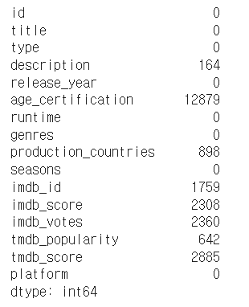
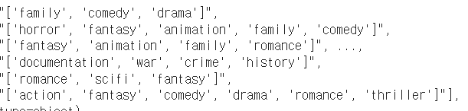
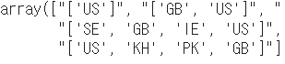
Part 2
EDA 탐색
데이터 방식 처리
결측치 부분 중에서 문자열 부분은 제거하고 수치 적인 부분은 다른 값으로 대체함.
나이 인증 부분은 제거될 문자열이 많기 때문에 이는 다른 값으로 대체함.
프로그램 특성에 따른 장르와 특성 국가가 다 적혀 있어 이를 한 가지 값으로 대체하는 것이 필요.
프로그램에 따른 미디어 매체가 다르므로 새로운 칼럼인 플랫폼을 생성

Slide 8
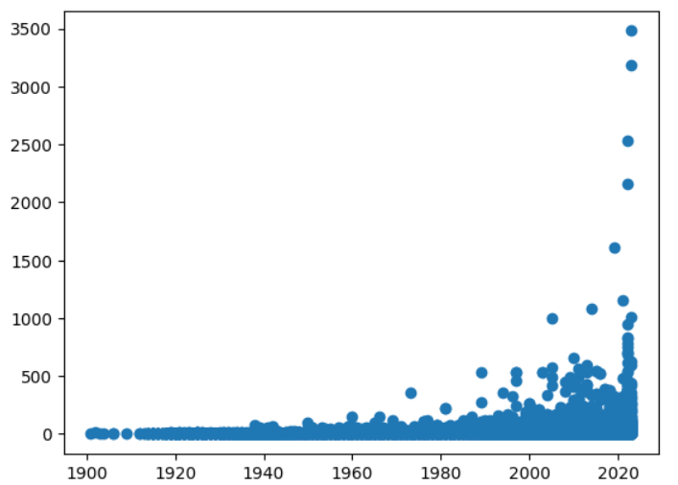
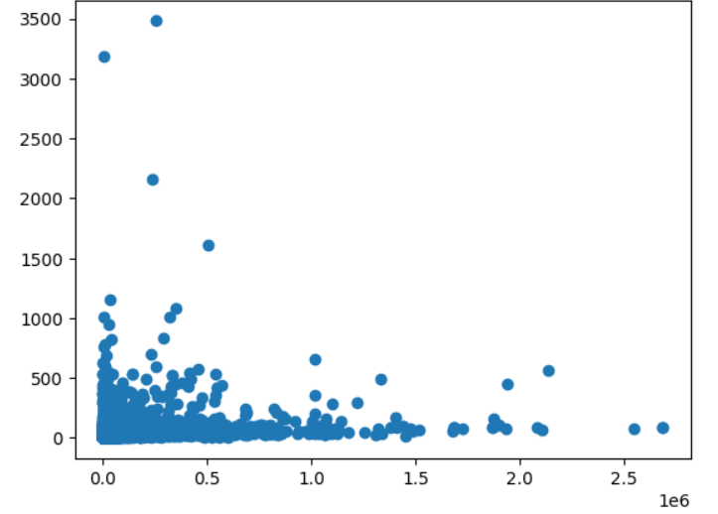
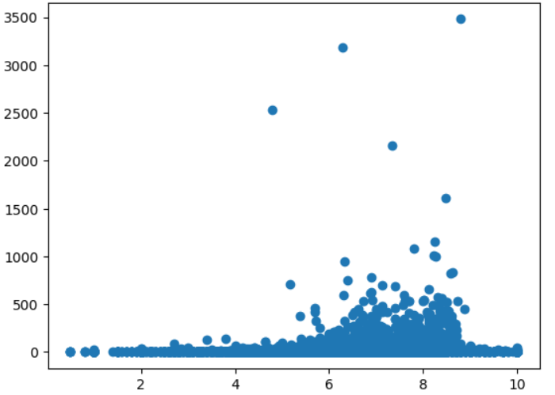
Part 2
EDA 탐색
위 그래프는 년도에 따른 인가량 정도를
산점도로 나타냄. 년도가 올라갈수록
인기 추이가 더 높아짐.
위 그래프는 imdb사이트의 투표수에 따른
인가량 정도를 산점도로 나타냄.
투표수가 많다고 그리 좋은 인기를 얻는 것도
아님을 알 수 있음.
위 그래프는 tmdb평점에 따라 인기량 정도를
나타냄. 평점이 6점에서 8점 정도에서
인기량이 고르게 분포되고 이 구간에서 이상
정도를 볼 수 있음.

Slide 9
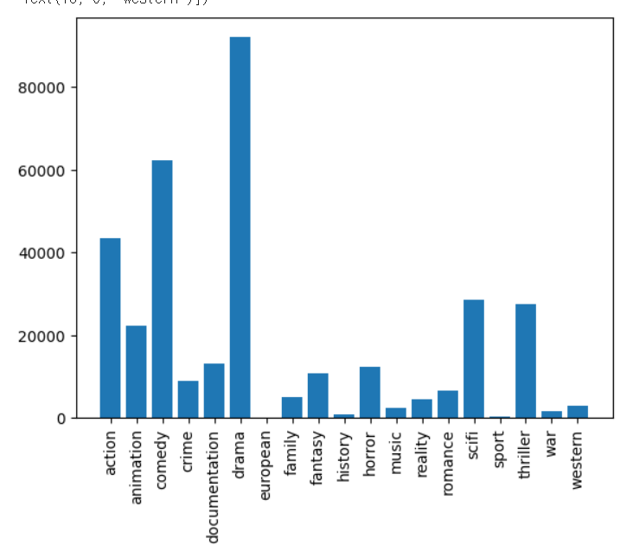
Part 2
EDA 탐색
장르에 따른 인기량의 합계를 살펴봄.
제일 1순위는 드라마이고 그 다음 순은 코메디 그 뒤엔 액션이 따르는 걸 볼 수 있음.

Slide 10
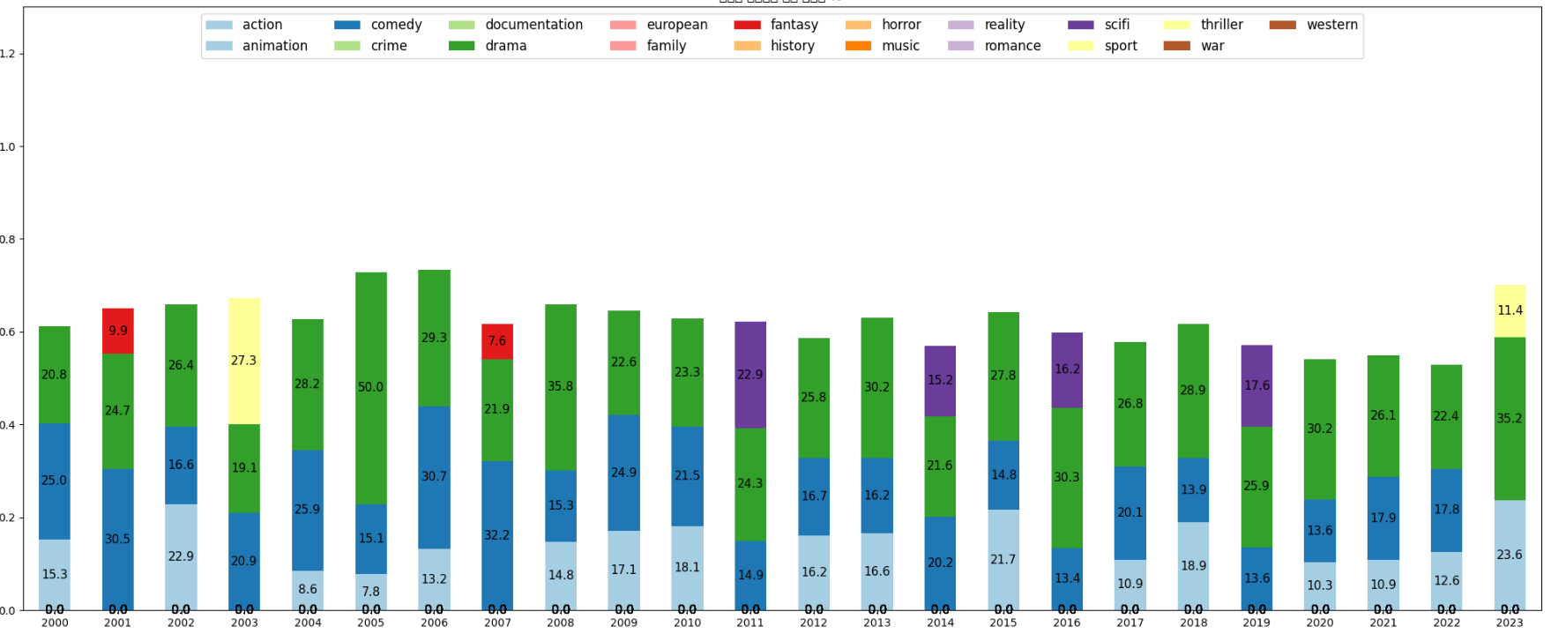
Part 2
EDA 탐색
위 그래프는 연도, 장르에 따른 상위 인기량의 비율을 나타낸 것임. Ott 프로그램내의 가장 인기 많은 장르를 보니 드라마가 인기가 많고 그 다음 순은 코메디이고 연도에 따라 그 순위가 변경됨.

Slide 11
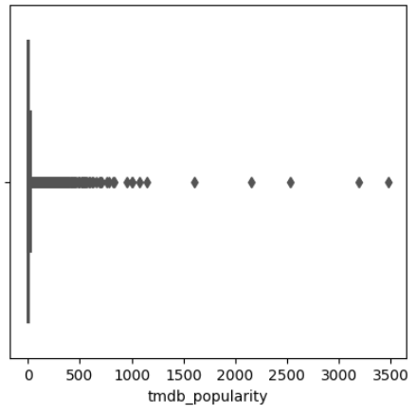
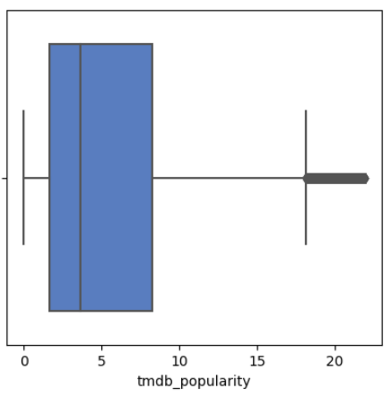
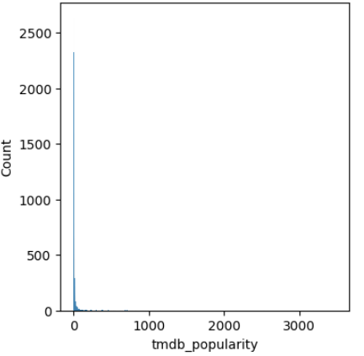
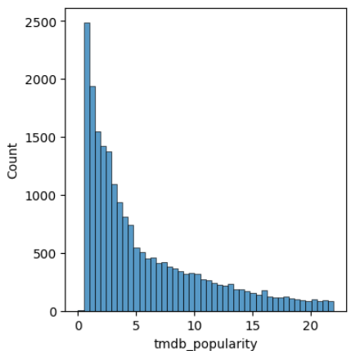
Part 2
EDA 탐색
타겟 변수의 이상치를 살펴본 것임.
타겟 변수의 이상치를 제거하고 난 후 양상을 봄.
O
T
타겟 변수의 분포도를 살펴본 것임.
타겟 변수의 이상치를 제거 후 분포를 살펴 봄....

Slide 12

Part 3.
모델링

Slide 13


Part 3
모델링
회귀 모델로 학습을 진행
위 데이터 셋의 타겟을 tmdb_popularity로 삼았음. 이 타겟값은 인기량을 연속적인 수치들로 나타냄. 인기량을 예측 기반으로 프로그램들을 추천하는 것임.
평가는 mse, r2로 지표로 정하고 진행함. Mse는 실값과 예측값에 따른 차이를 제곱했기 때문에 명확한 차이를 볼 수 있을 것이고 r2는 모델에 대한 적합도 평가이고 1로 가까울 수록 회귀 모델에 대한 높은 연관성을 가지고 있음. 따라서 파라미터를 조정으로 r2 score를 높이는 작업을 해야함.

Slide 14
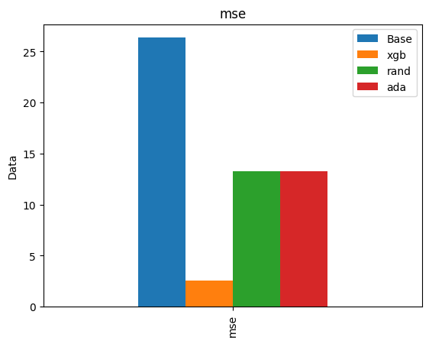
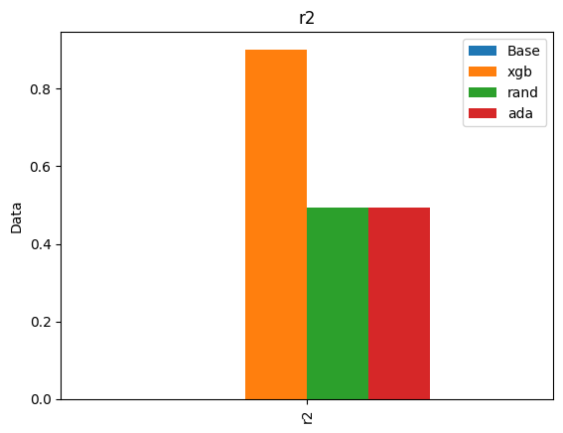
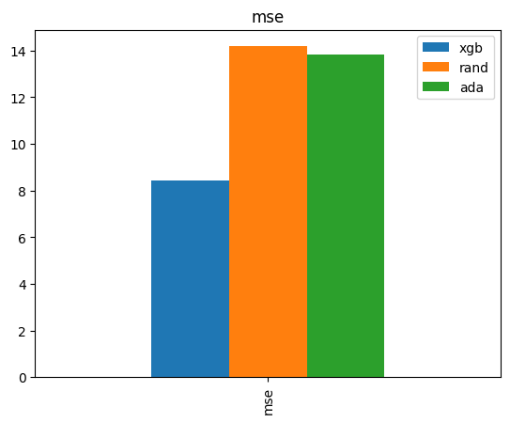
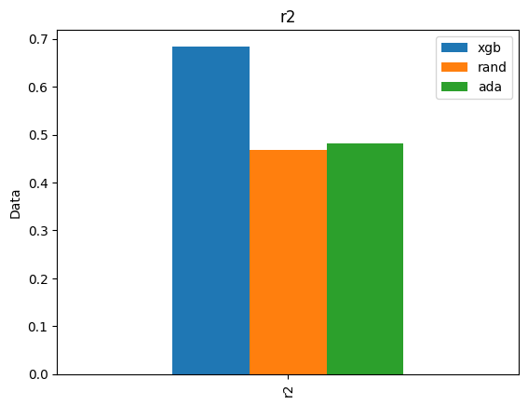
Part 1
EDA 탐색
위 두 그래프는 훈련 데이터에 대한 mse, r2 지표이고
아래 두 그래프는 검증 데이터에 대한 mse, r2 지표임
Mse, r2 지표를 놓고 봤을 때 xgb가 성능이 더 높았음. 따라서 xgb로 놓고 학습을 진행했음.

Slide 15
Part 3
모델링
n_estimators
Weak learner의 생성수임
기본치에서 수치를 높여 생성수를 높임
max_depth
트리의 깊이를 설정하는 파라미터이고 수치를 설정함으로써 깊이의 제한을 둘 수 있음
reg_lambda
L2 규제화를 적용한 값이고 값이 클수록 과적합을 감소시킴
colsample_bytree
학습 때 데이터 샘플링 비율을 지정함. 데이터 샘플링을 최소화하기 위해 낮춰서 사용함
gamma
리프 노드의 추가분할을 결정할 최소 손실 감소 값이고 수치를 높여 감소를 조정함.
reg_alpha
L1 규제화 적용 값이고 값이 클수록 과적합 감소 시킴

Slide 16
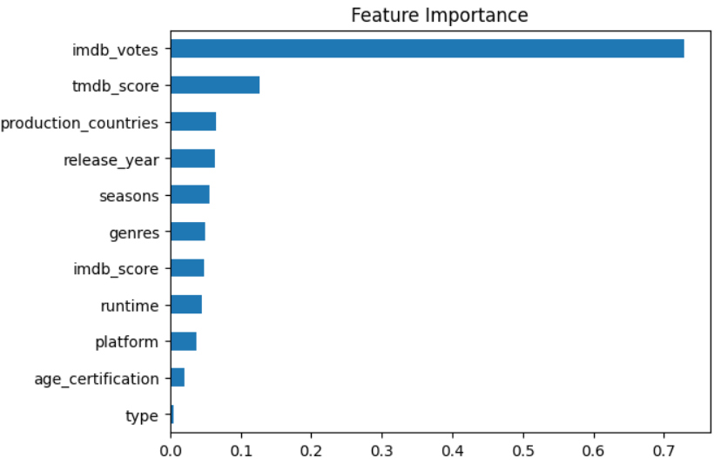
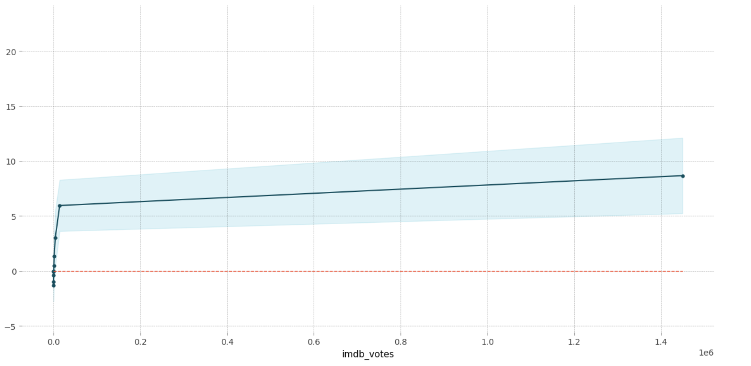
Part 3
모델링
위 그래프는 pdp를 통해 feature importance를 보여줌.
위 결과를 통해 크게 영향을 미친 것은 imdb_votes였음.
그 다음 순은 tmdb_score 였음. 아래 그래프는 imdb_votes
가 많을수록 인기량에 많은 영향력을 있다는 걸 보여줌.

Slide 17

한계점
모델을 돌려보면서 아쉬운 것은 인기량 정도가 이렇게 크게 영향을 줄 주는 몰랐고 데이터셋도 어느 데이터를 타겟 데이터를 제거했을 땐 r2 score가 영향을 끼치지 않는데 다른 데이터를 제거하면 r2에 많은 영향을 줌. 그래서 더 좋은 데이터를 골랐으면 하는 마음이 있었다. 모델도 제곱 오차라든지

Slide 18

감사합니다

